Slide 1

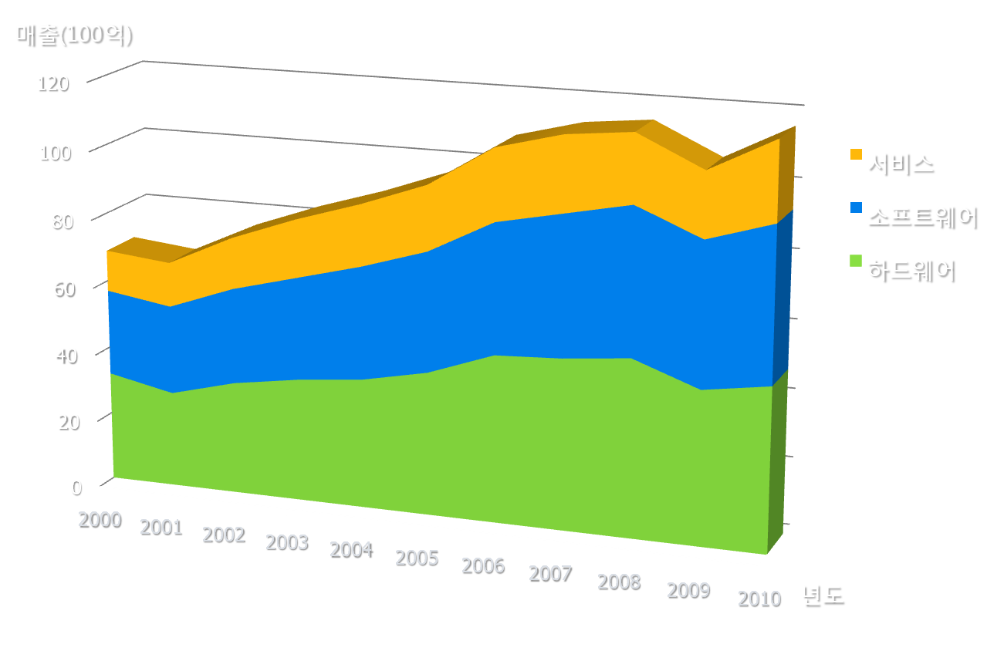
국내 IT 시장 성장률 예측
2000년~2010년

